Slide 1
Anno Scolastico 2024/2025
I. C. Primo Levi Classi V A e B
Plesso Silvestri
Progetto :

Slide 2
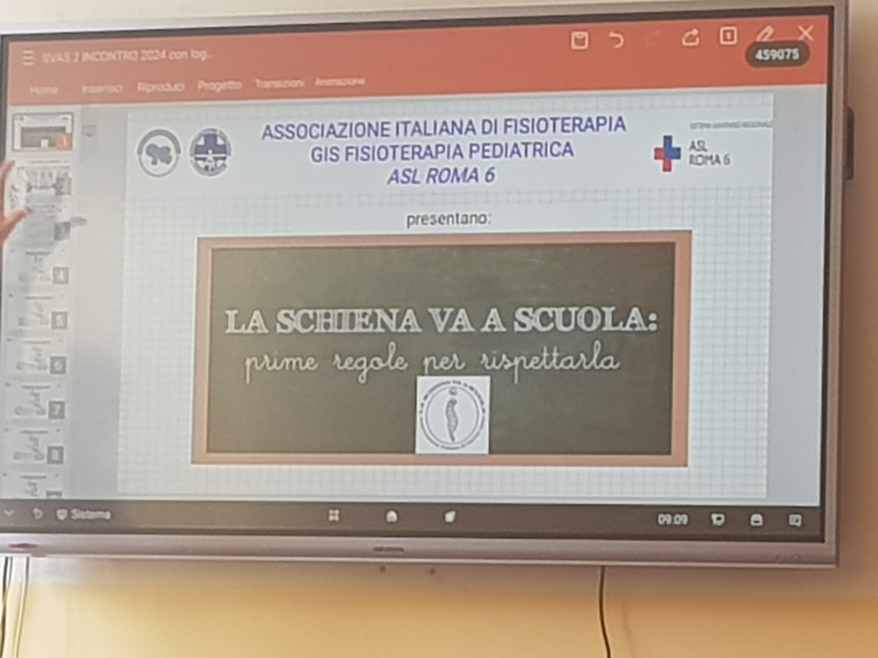
Gli alunni delle classi V A e B hanno visionato dei filmati per apprendere le buone regole per evitare i sovraccarichi della colonna vertebrale.

Slide 3
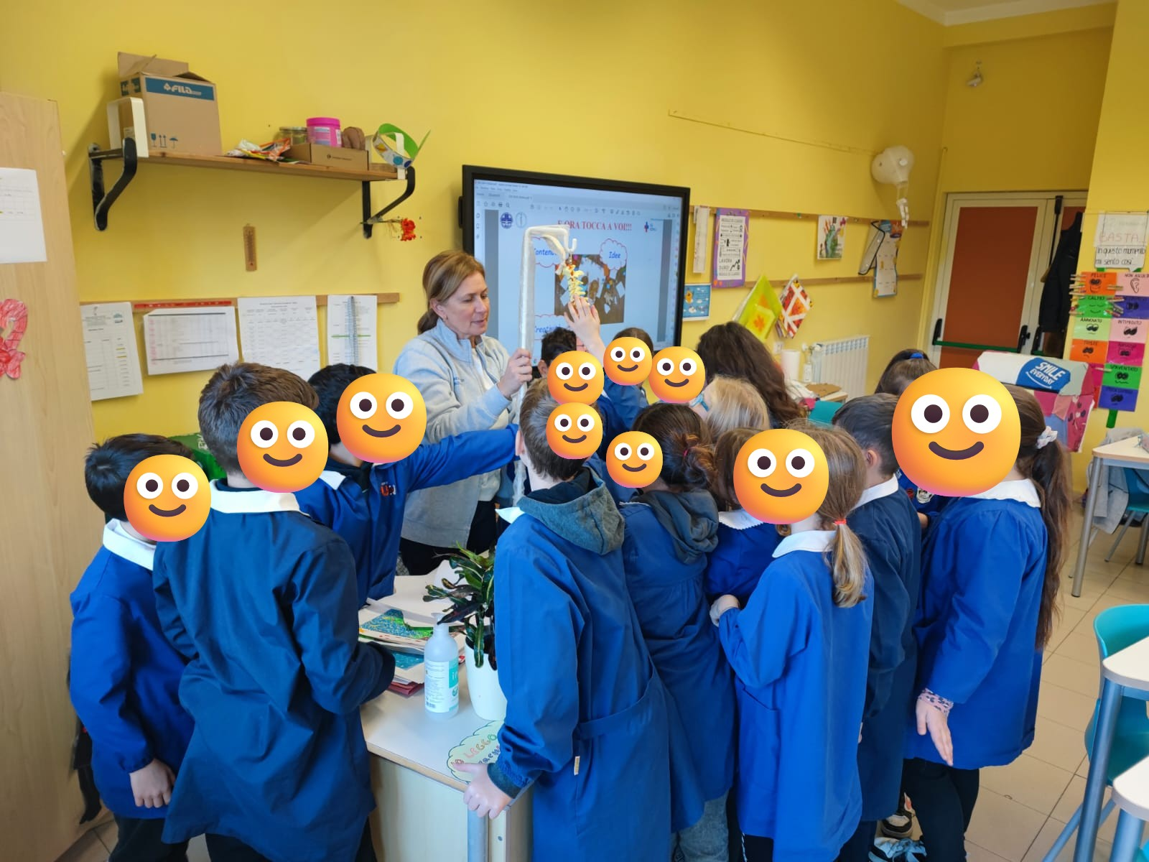
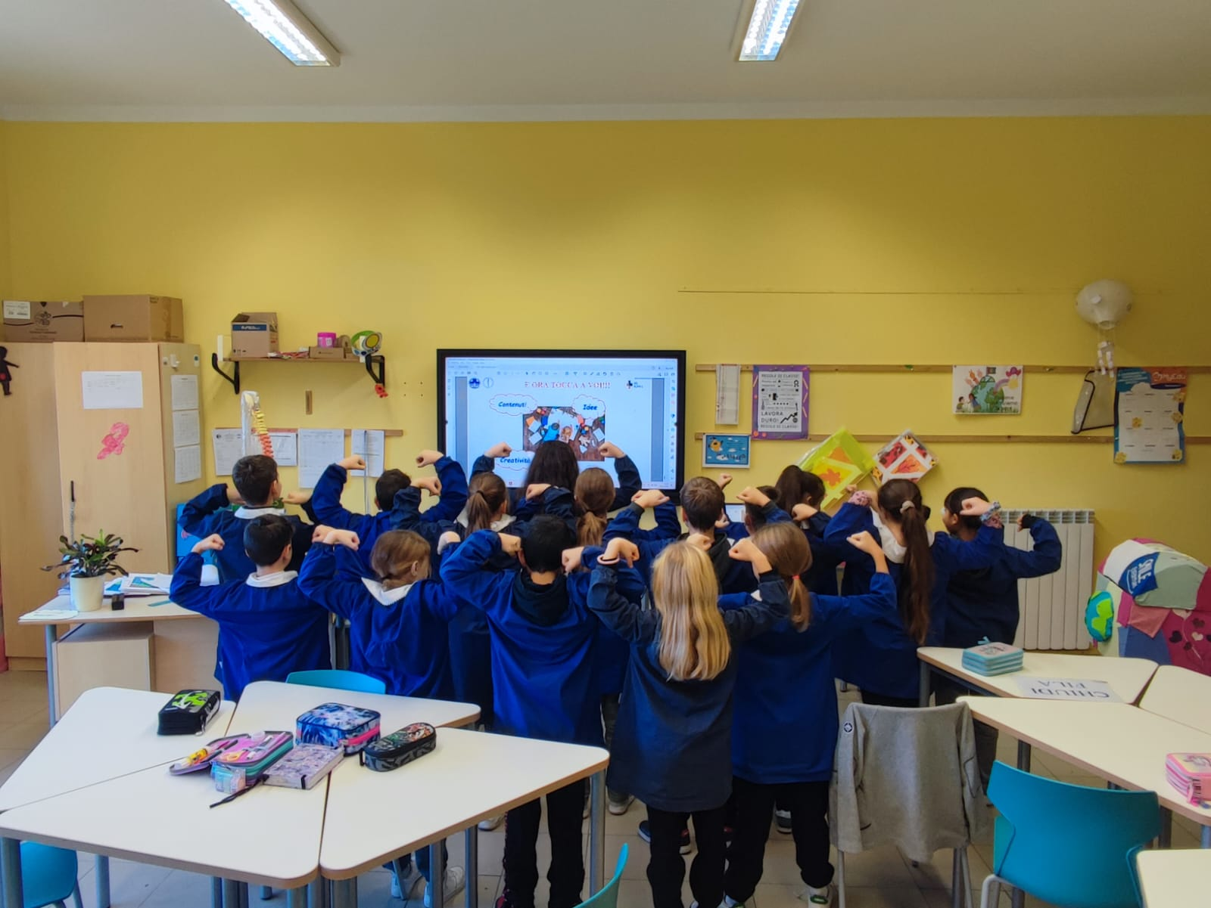
Successivamente, con l’aiuto della fisiatra, hanno studiato lo scheletro umano e svolto alcuni esercizi per assumere una corretta postura.

Slide 4
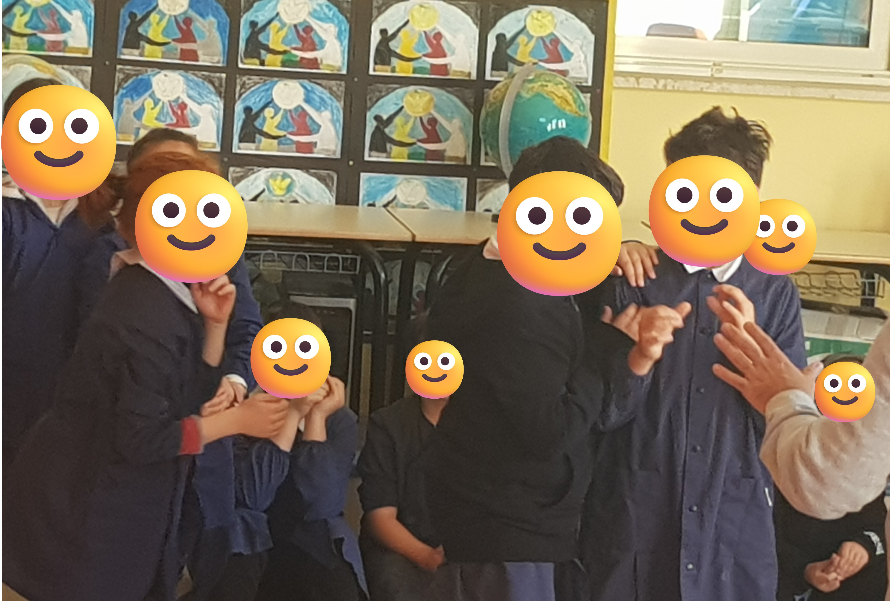
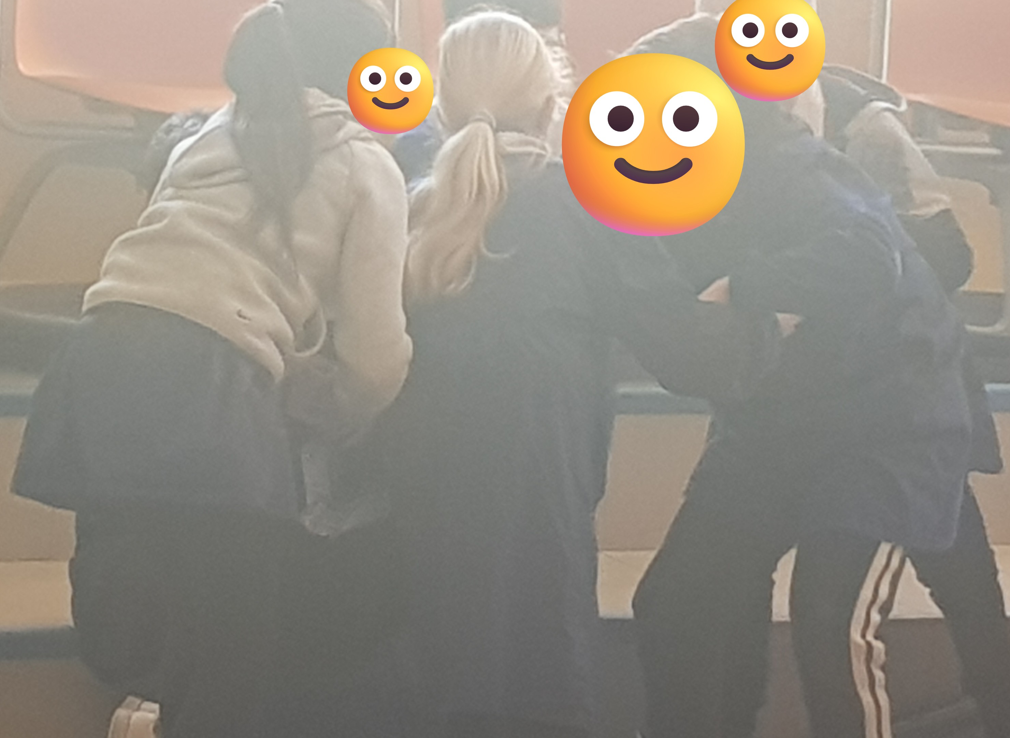
Infine le due classi hanno partecipato ad un piccola gara su quanto appreso.

Slide 5
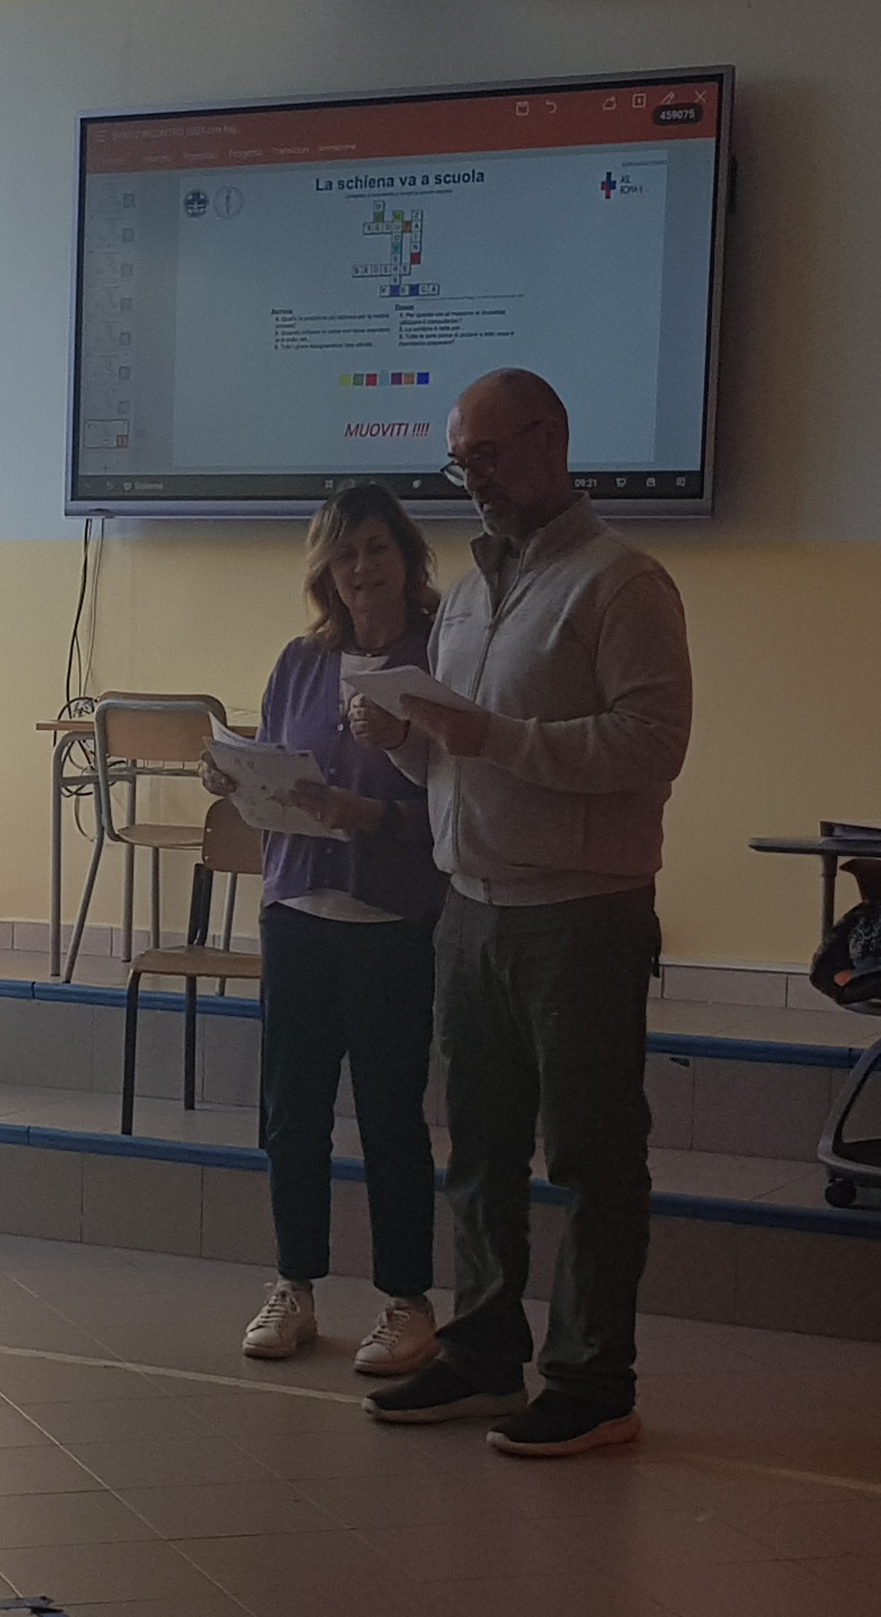
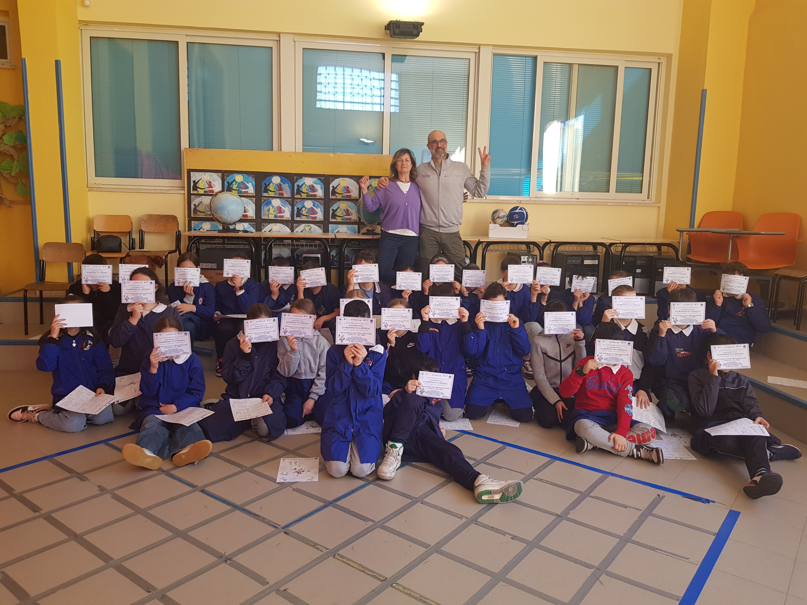
Al termine del percorso i fisiatri hanno consegnato gli attestati di partecipazione a tutti i ragazzi.

